Slide 1


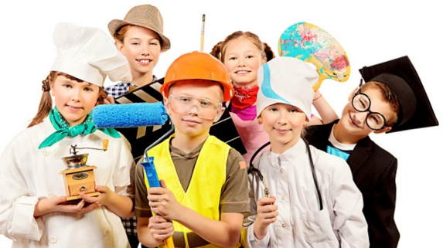

Итоги Х открытого областного
Конкурса детского творчества
Номинация
«Декоративно - прикладное творчество»
«МОЯ БУДУЩАЯ ПРОФЕССИЯ»

Slide 2
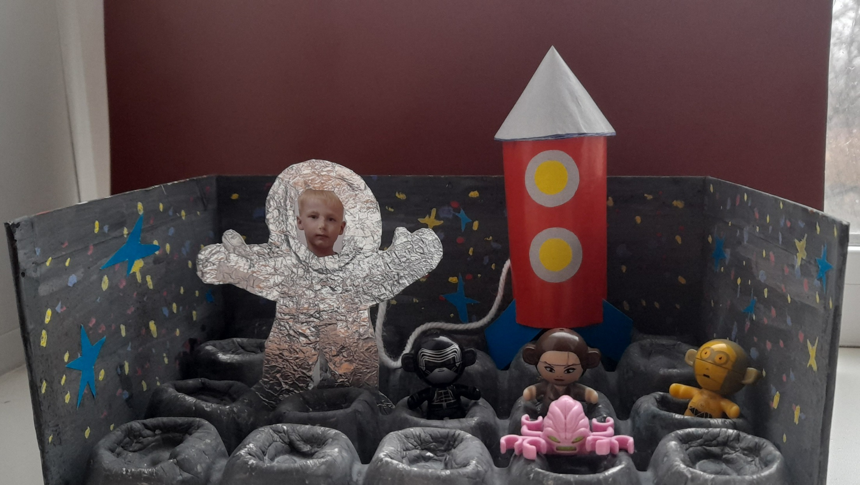
Номинация «Декоративно - прикладное творчество»
Возрастная категория 7-10 лет, 3 место
«У ракеты есть водитель, невесомости любитель», Тюренков Никита, 7лет,
МБОУ «Горновская средняя школа» Тогучинского района

Slide 3
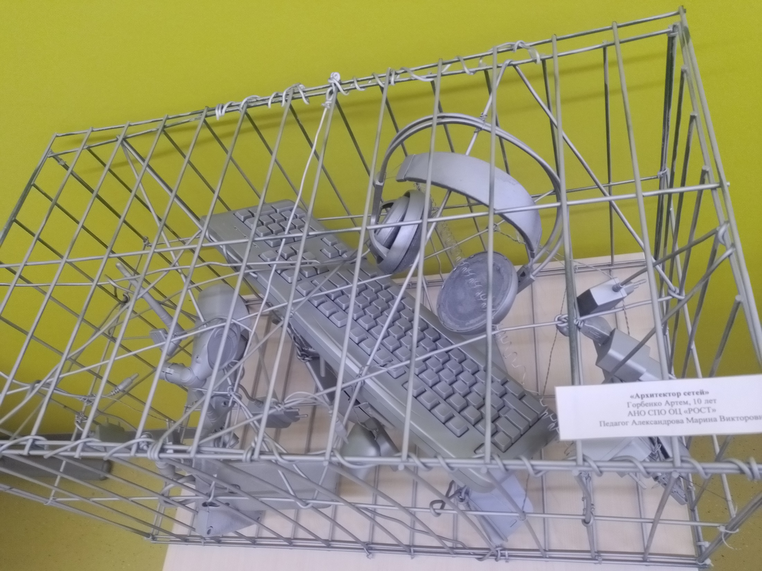
Номинация «Декоративно - прикладное творчество»
Возрастная категория 7-10 лет, 3 место
«Архитектор сетей», Горбенко Артем, 10 лет,
АНО СПО «Образовательный центр «РОСТ»

Slide 4
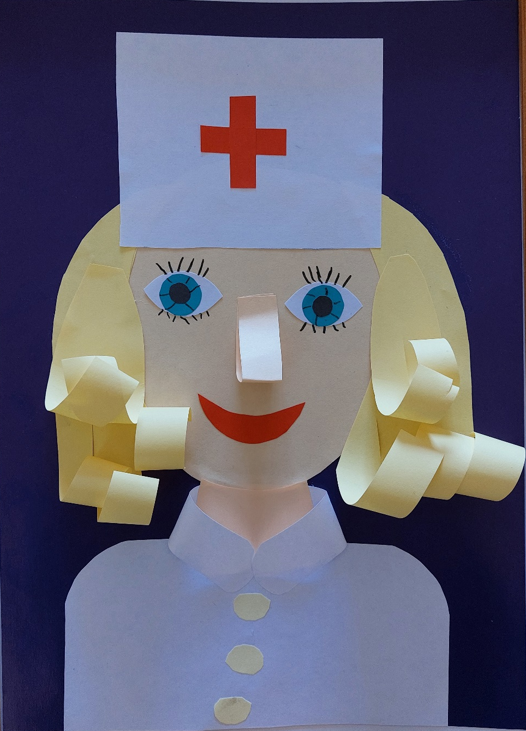
Номинация «Декоративно - прикладное творчество»
Возрастная категория 7-10 лет, 3 место
«Доктор», Зайцева Альбина, 8 лет,
МБУ ДО ЦДО Северного района

Slide 5
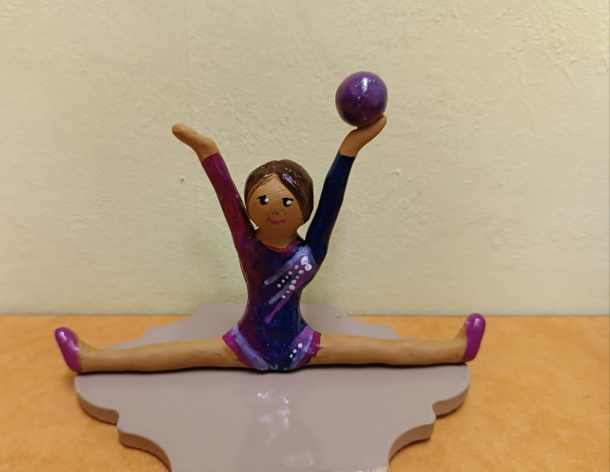
Номинация «Декоративно - прикладное творчество»
Возрастная категория 7-10 лет, 2 место
«Будущий мастер спорта по гимнастике!», Шуппо Ксения, 10 лет,
Государственное учреждение образования
«Дворец детей и молодёжи «Золак» г.Минска

Slide 6
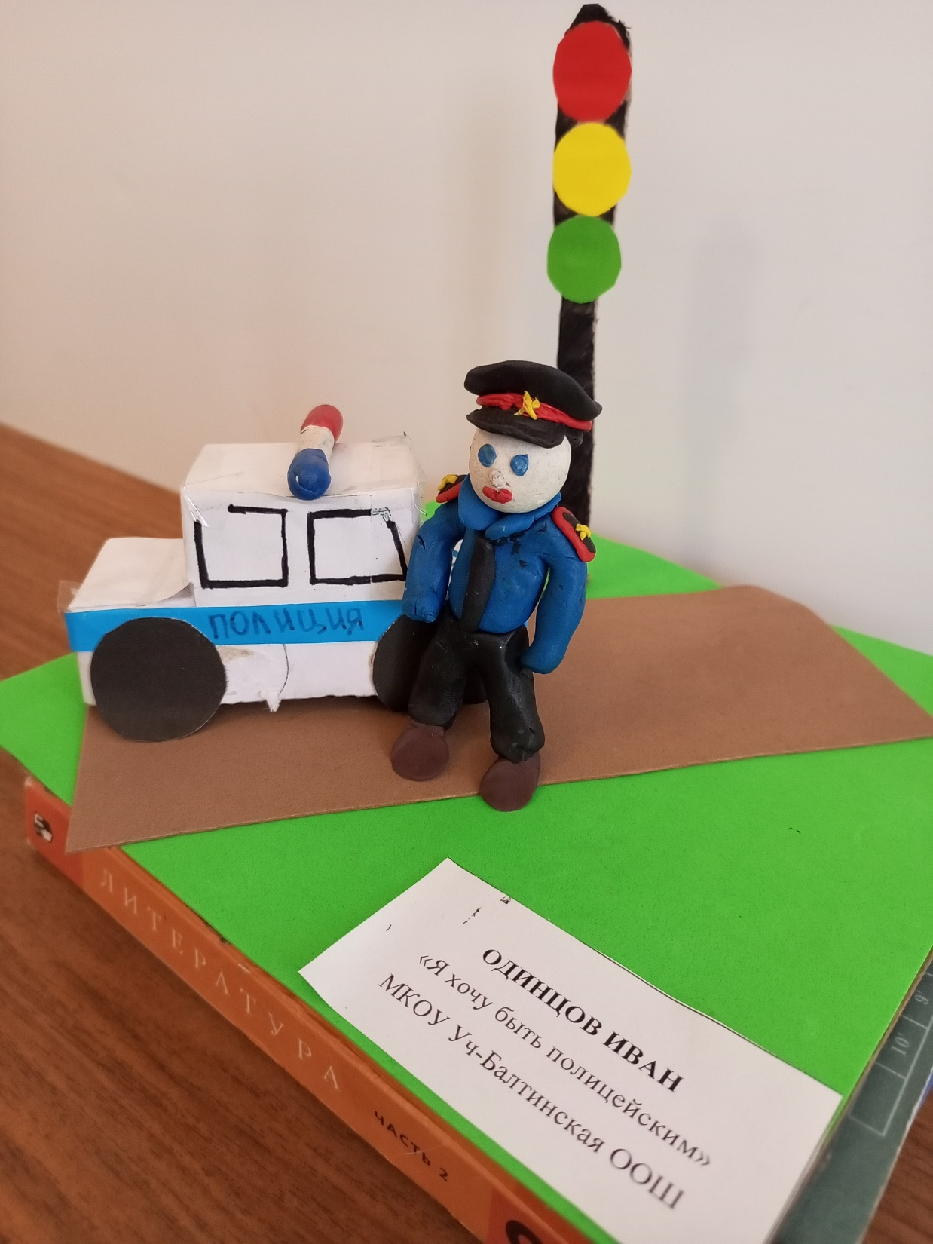
Номинация «Декоративно - прикладное творчество»
Возрастная категория 7-10 лет, 2 место
«А я хочу быть полицейским», Одинцов Иван, 7 лет,
МКОУ Уч-Балтинская ООШ Мошковского района

Slide 7
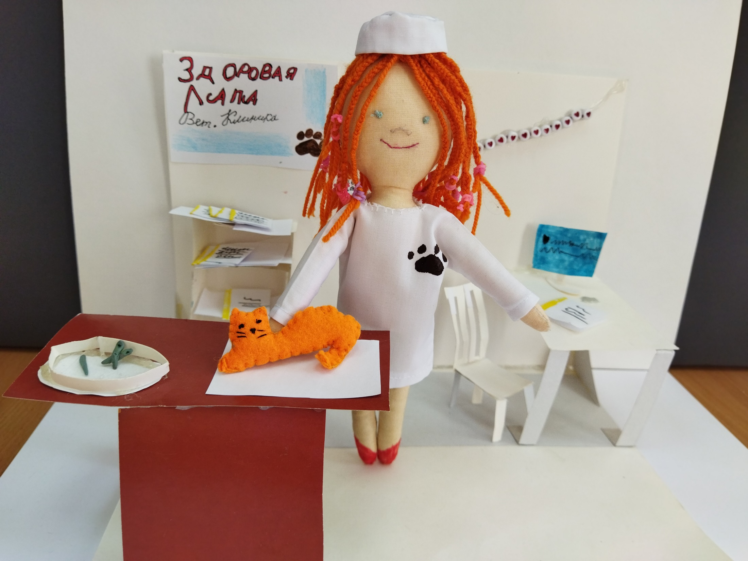
Номинация «Декоративно - прикладное творчество»
Возрастная категория 7-10 лет, 2 место
«Хочу лечить животных», Ерёмина Ксения, 10 лет,
МБОУ ДО «Центр дополнительного образования» г. Искитима

Slide 8
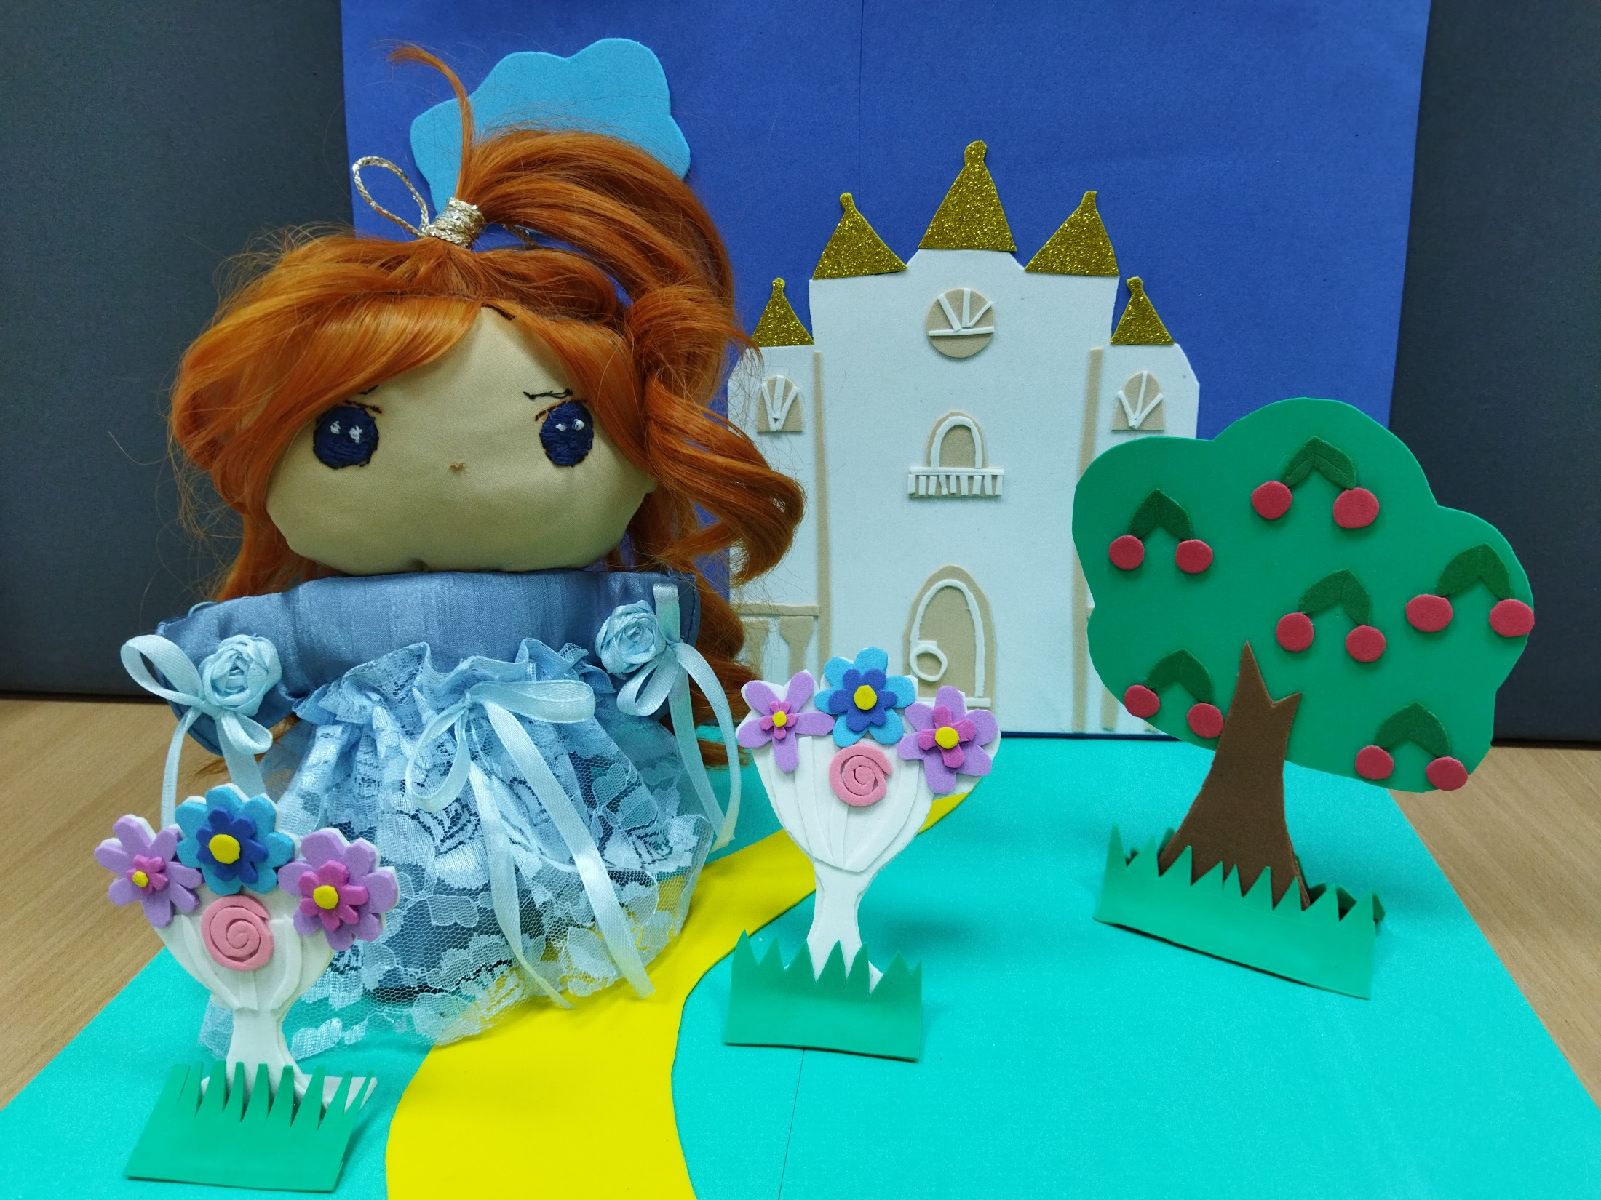
Номинация «Декоративно - прикладное творчество»
Возрастная категория 7-10 лет, 1 место
«Хочу стать мастером-кукольником. Мой первый опыт», Чехонова Полина, 10 лет,
МБОУ ДО «Центр дополнительного образования» г. Искитима

Slide 9
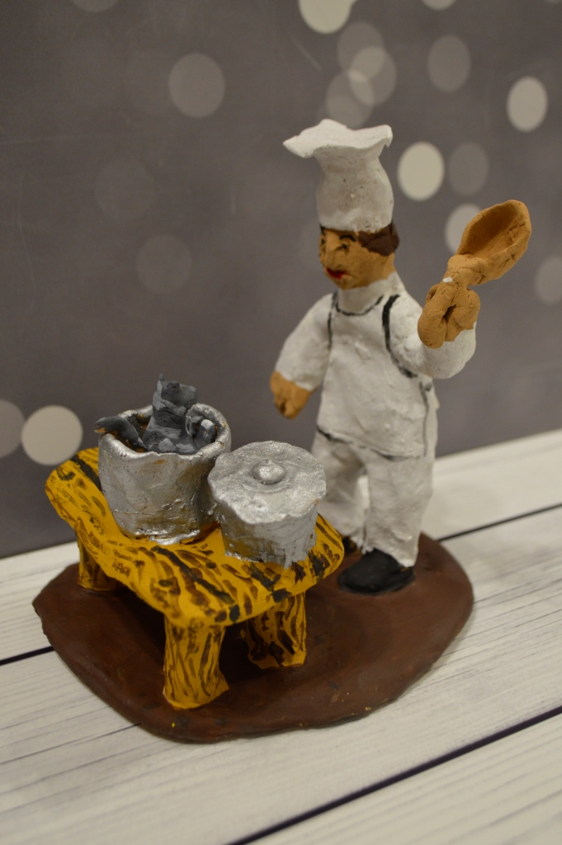
Номинация «Декоративно - прикладное творчество»
Возрастная категория 11-14 лет, 3 место
«Повар», Щербак Степан, 11лет,
МБУДО ДДТ «Центральный»

Slide 10
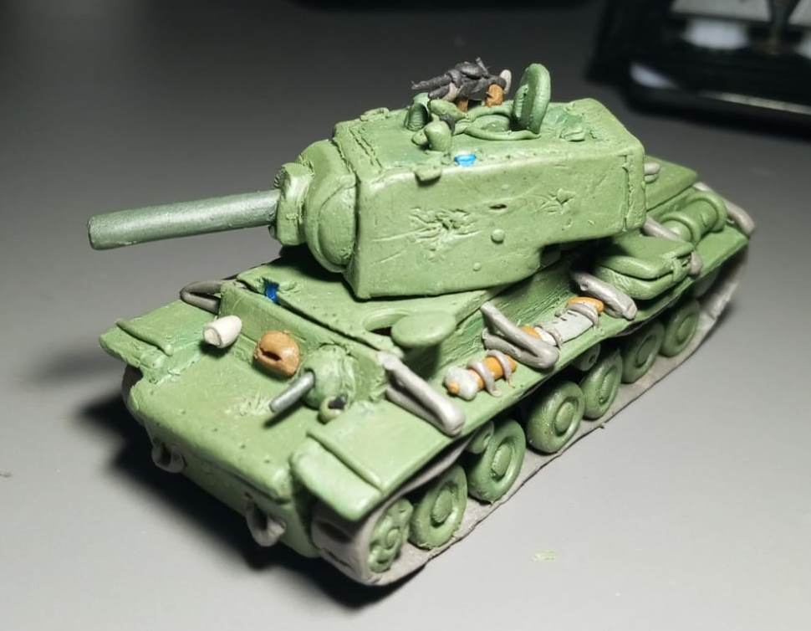
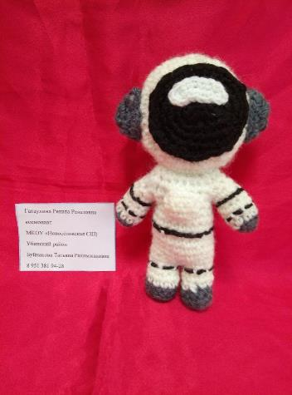
Номинация «Декоративно - прикладное творчество»
Возрастная категория 11-14 лет, 3 место
«Танкист», Хасабов Олег, 13 лет,
МБОУ Лицей №113

Slide 11
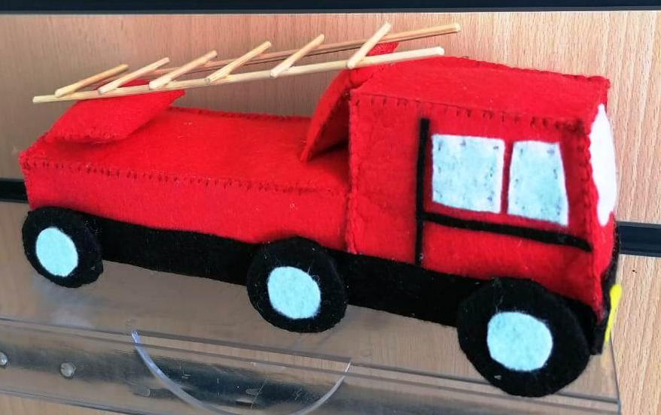
Номинация «Декоративно - прикладное творчество»
Возрастная категория 11-14 лет, 3 место
«Работа в пожарной части, вот моя будущая профессия»,
Сидоренко Валерия, 11 лет,
МКУ ДО Дом творчества детей и молодёжи Убинского района

Slide 12
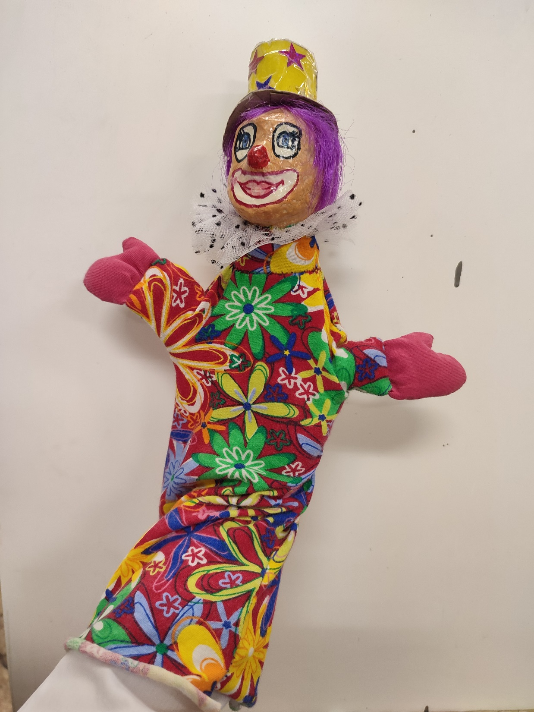
Номинация «Декоративно - прикладное творчество»
Возрастная категория 11-14 лет, 2 место
«Клоун», Алаторцева Варвара, 10 лет,
МБОУ Лицей №113

Slide 13
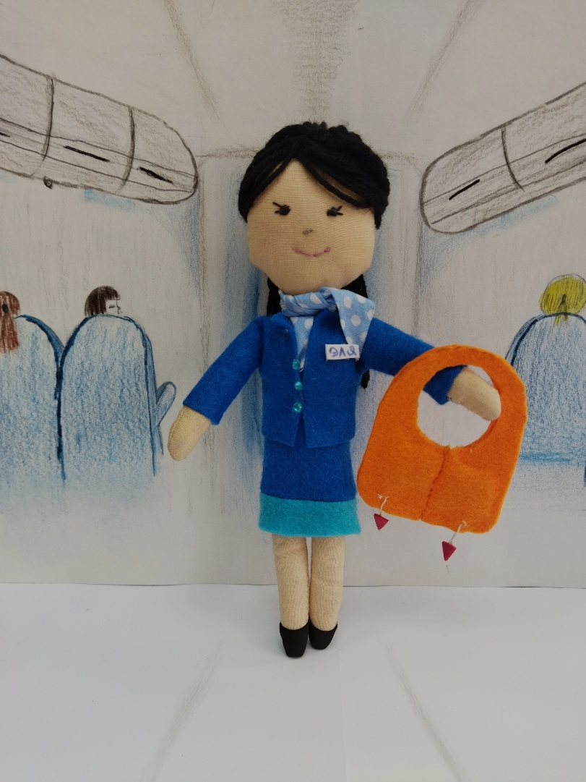
Номинация «Декоративно - прикладное творчество»
Возрастная категория 11-14 лет, 2 место
«Стать стюардессой авиакомпании «Победа» – моя мечта!», Расулова Эльмира Рамиз Кызы, 11 лет,
МБОУ ДО «Центр дополнительного образования» г. Искитима

Slide 14
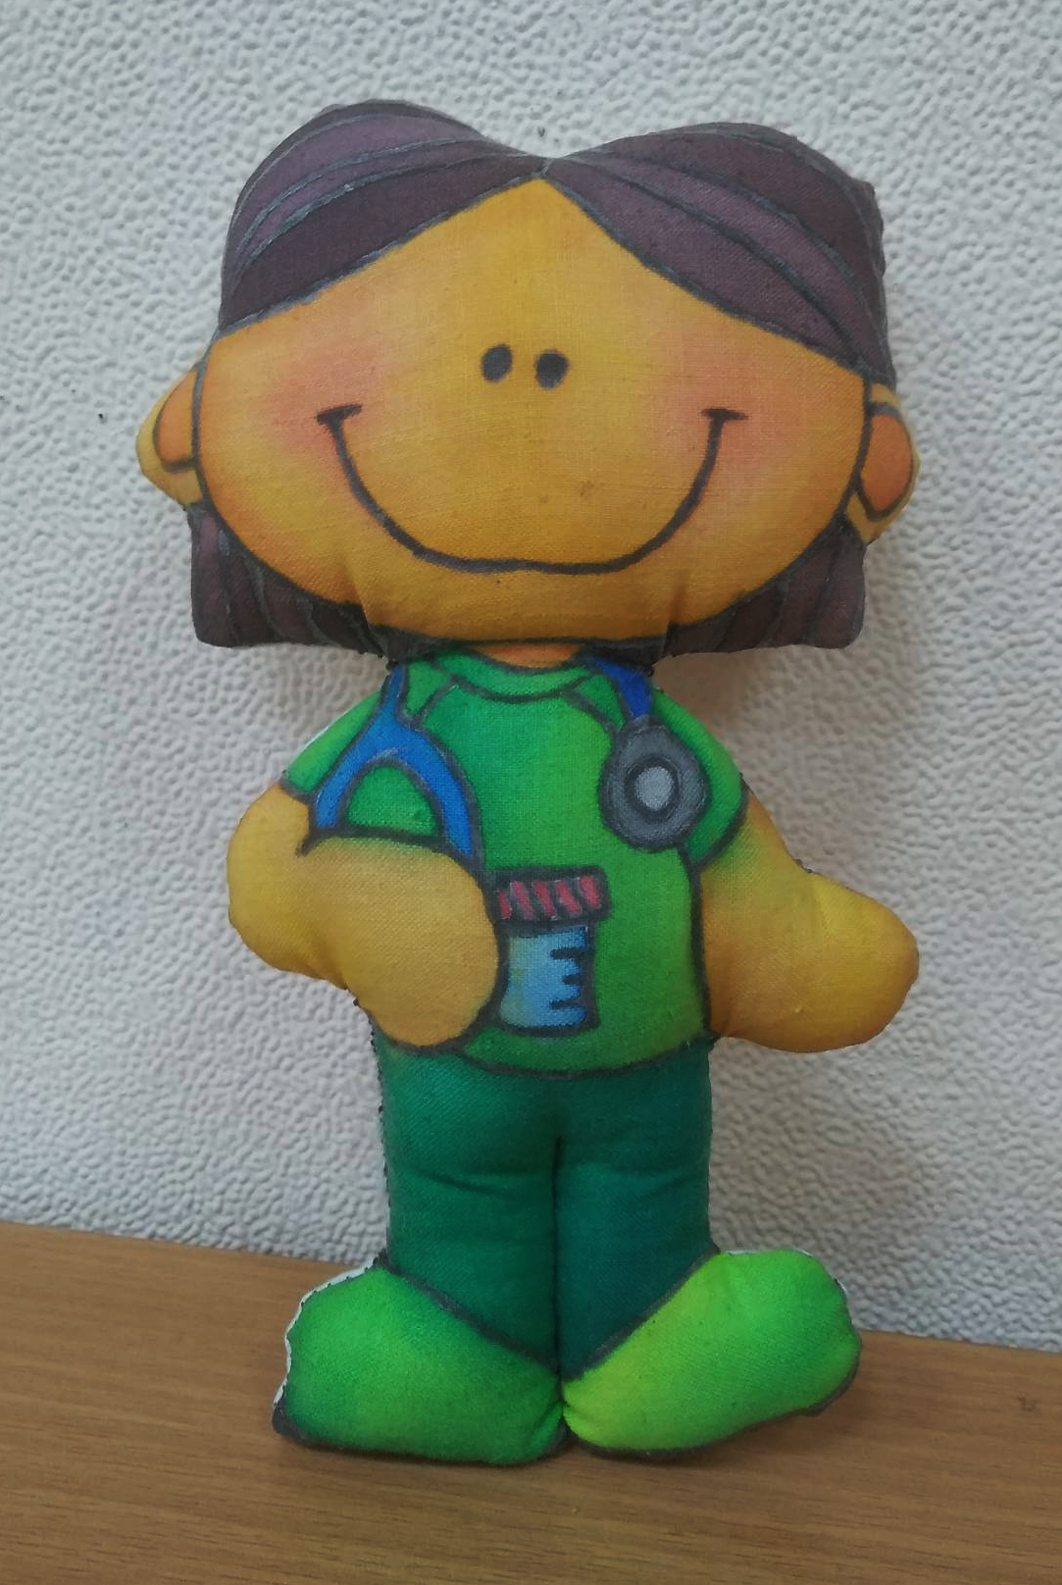
Номинация «Декоративно - прикладное творчество»
Возрастная категория 11-14 лет, 1 место
«Медсестра», Величко Ева, 13 лет,
МБУДО ЦВР «Галактика»

Slide 15
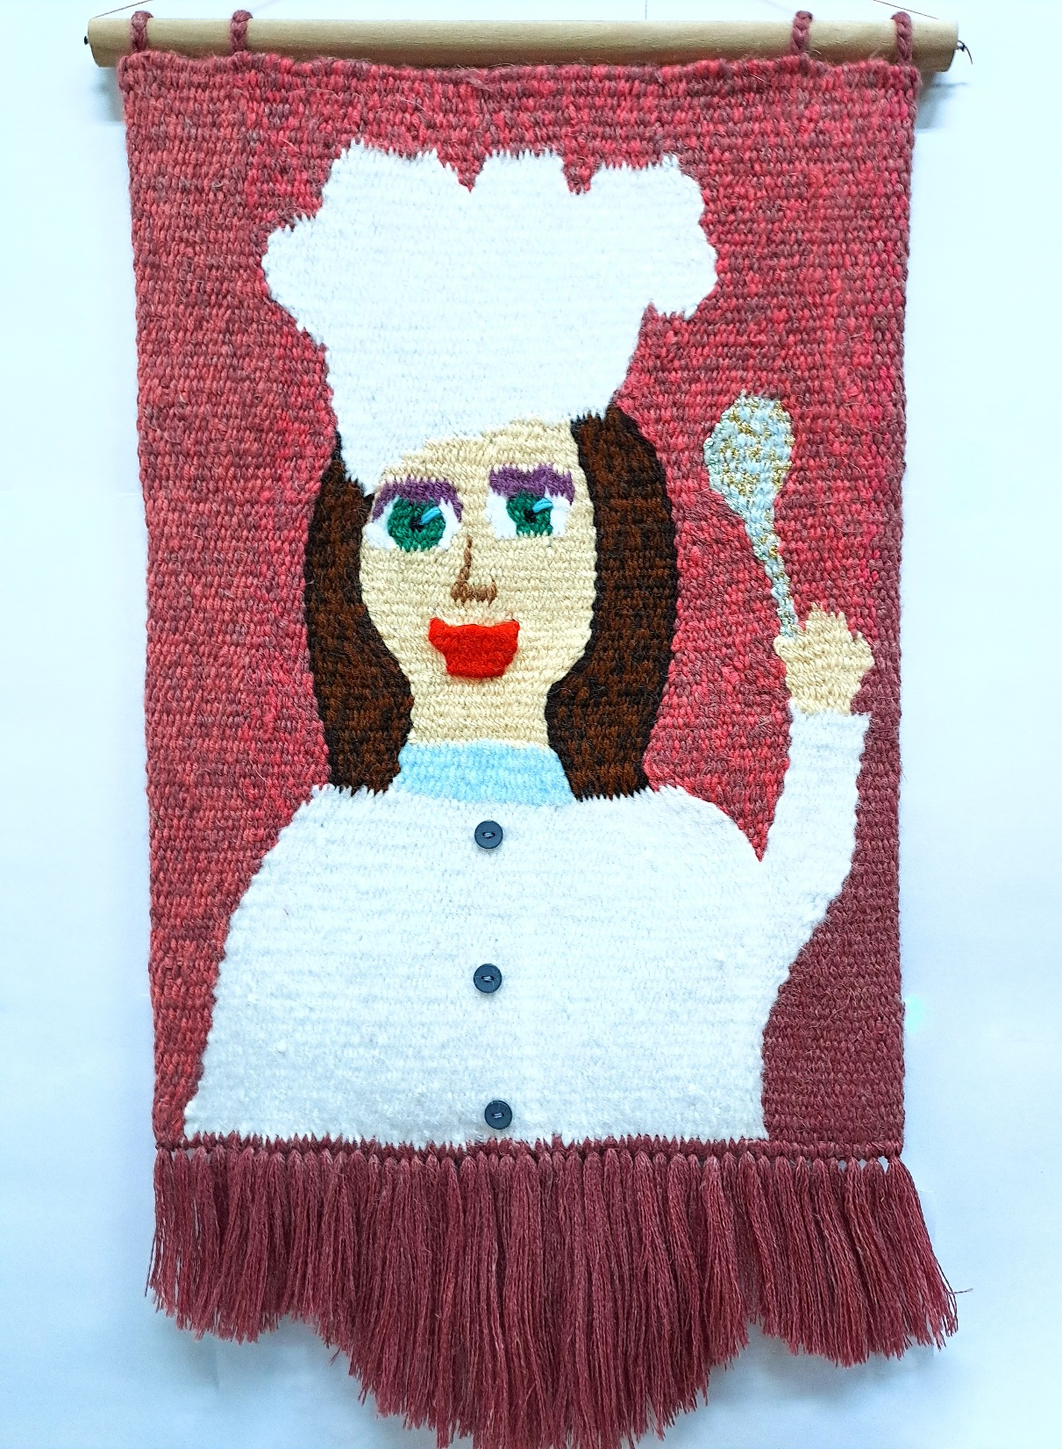
Номинация «Декоративно - прикладное творчество»
Возрастная категория 11-14 лет, 1 место
«Искусный повар», Тумашик Яна, 11 лет,
Государственное учреждение образования
«Дворец детей и молодёжи «Золак» г.Минска

Slide 16
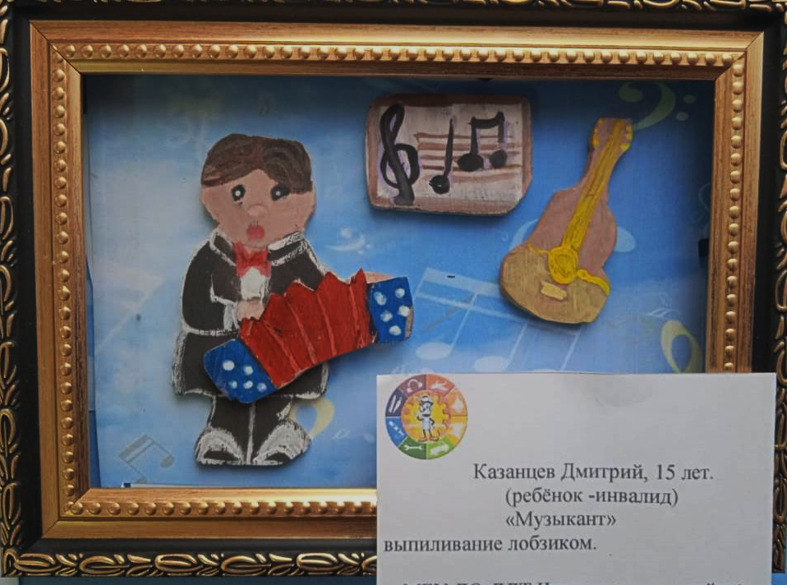
Номинация «Декоративно - прикладное творчество»
Возрастная категория 15-18 лет, 3 место
«Музыкант», Казанцев Дмитрий, 15 лет,
МБУДО ДДТ Черепановского района

Slide 17
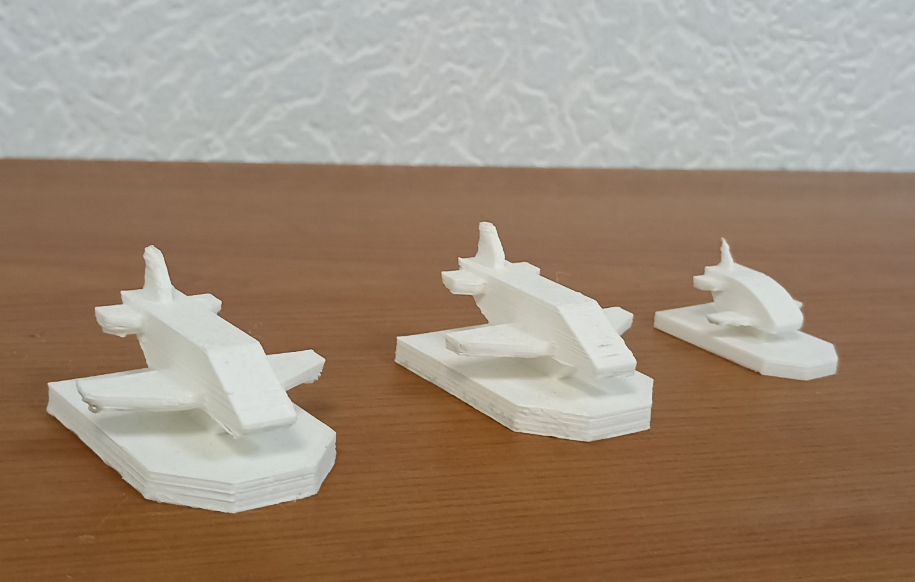
Номинация «Декоративно - прикладное творчество»
Возрастная категория 15-18 лет, 3 место
«К защите Родины готовы», Рыженков Дмитрий, 17 лет,
МБУ ДО ГЦДО «Лидер» г.Обь

Slide 18
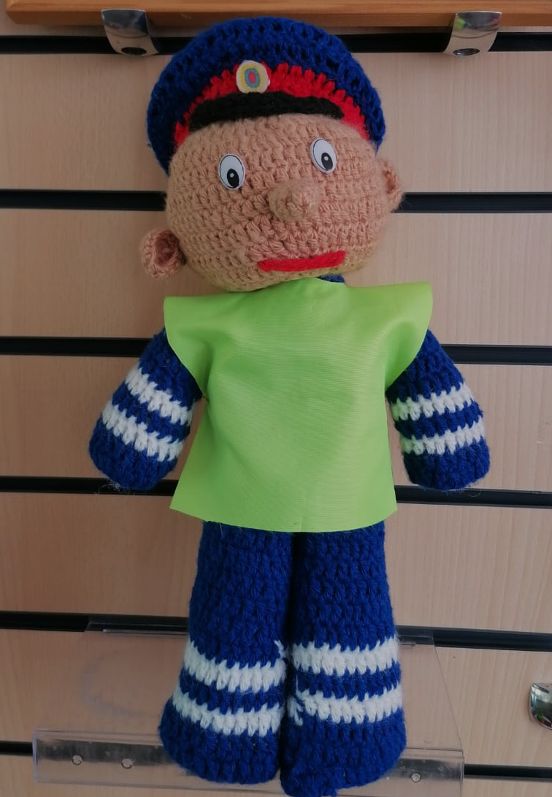
Номинация «Декоративно - прикладное творчество»
Возрастная категория 15-18 лет, 2 место
«Мой папа работает в полиции. И моя будущая профессия
только будет работа в органах МВД», Куц Дарья, 15лет,
МКУ ДО Дом творчества детей и молодёжи Убинского района

Slide 19
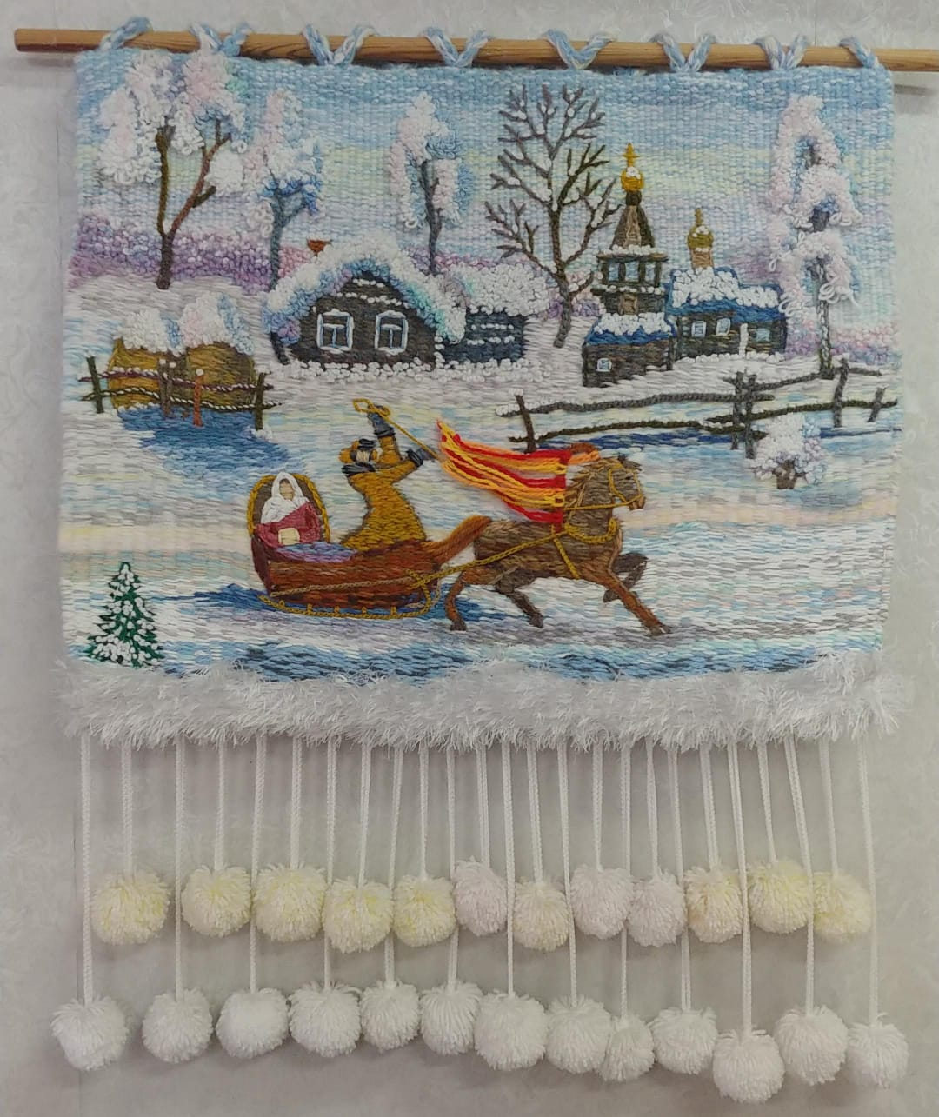
Номинация «Декоративно - прикладное творчество»
Возрастная категория 15-18 лет, 2 место
«Работники культуры», Басаргина Василиса, 15 лет,
МЬУДО «Линевская детская художественная

Slide 20
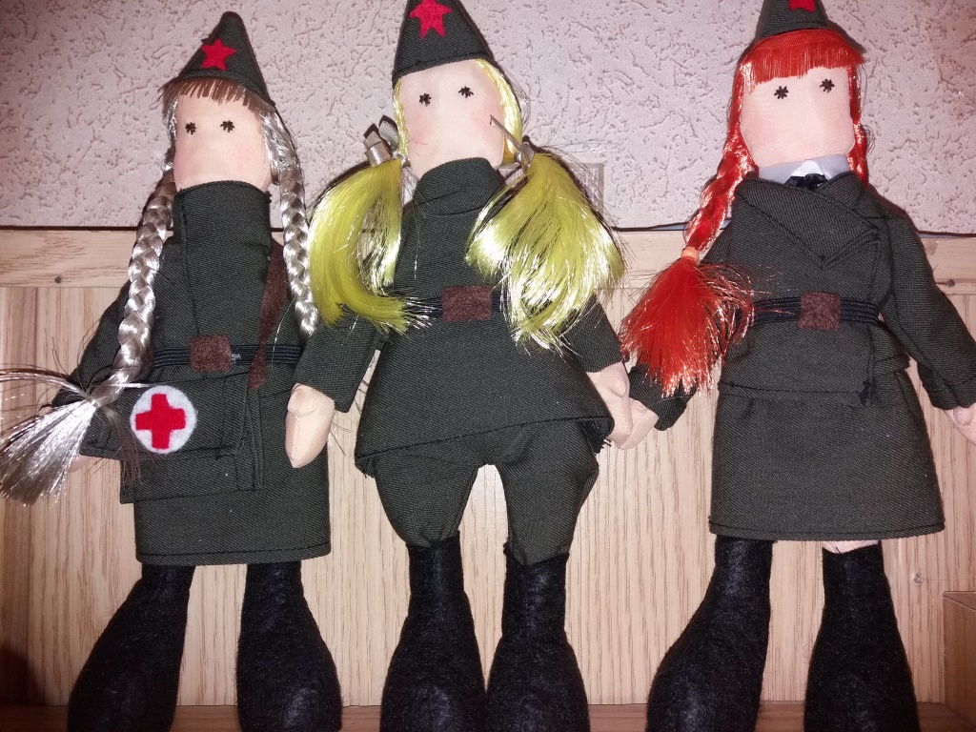
Номинация «Декоративно - прикладное творчество»
Возрастная категория 15-18 лет, 1 место
«Девочки тоже защищают страну», Истифеева Ксения, 16 лет,
МБОУ ДО ДДТ Чулымского района

Slide 21

«МОЯ БУДУЩАЯ ПРОФЕССИЯ»
Подведение итогов
Х открытого областного конкурса
детского творчества

